Slide 1

ANÁLISE DA EVOLUÇÃO DOS PREÇOS DOS COMBUSTÍVEIS AUTOMOTIVOS E COMPARAÇÃO COM ÍNDICES DE INFLAÇÃO (2013-2024)
Pedro Henrique de Avila Tonin
Darlon Vasata

Slide 2
Combustíveis Automotivos
Importância dos combustíveis automotivos na economia do Brasil
Modal rodoviário é o principal no Brasil
Alterações em seus preços alteram toda a cadeia produtiva
Almeida et al. (2016)
Analisados no trabalho:
Gasolina
Etanol
Diesel Comum
Diesel S10

Slide 3
Índices de Inflação
IGP-M – Índice Geral De Preços - Mercado
Monitorado pela Fundação Getúlio Vargas (FGV)
Média ponderada de outros três índices
IPA – Índice de Preços ao Produtor Amplo
IPC – Índice de Preços ao Consumidor
INCC – Índice Nacional de Custo da Construção
Índice mais amplo que reflete a economia como um todo
Leva em consideração diversos setores
Faião et al. (2017)

Slide 4
Índices de Inflação
IPCA – Índice de Preços ao Consumidor Amplo
Monitorado pelo Instituto Brasileiro de Geografia e Estatística (IBGE)
Principal parâmetro para o monitoramento do sistema de metas de inflação do Brasil
Foco no mercado varejista
Recorte do setor de consumo em famílias
Indicador de inflação segundo o consumo pessoal
Faião et al. (2017)

Slide 5
Metodologia
Dados preços combustíveis
Pesquisa semanal, em cumprimento com Lei n° 9478/1997, artigo 8°
Série histórica disponível na plataforma do governo federal: “Dados Abertos”
10.393.358 de entradas analisadas
Média dos valores de revenda, mês a mês
Produtos: GASOLINA, ETANOL, DIESEL COMUM e DIESEL S10
Dados IGP-M
Série histórica disponível na plataforma online da FGV
Dados IPCA
Série histórica disponível na plataforma do IBGE

Slide 6
Metodologia
Para a análise foram usadas as seguintes ferramentas:
Python
Bibliotecas:
pandas
NumPy
Matplotlib
seaborn
Este trabalho tem o objetivo de apenas apresentar os dados,
sem atribuir causas ou responsabilidades

Slide 7
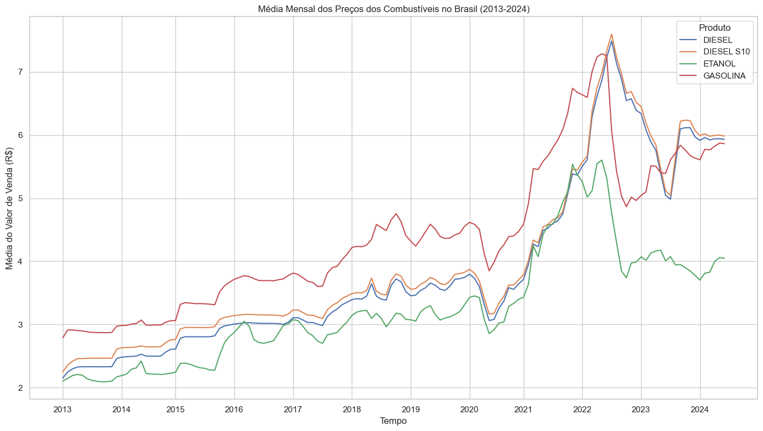
Resultados
Média mensal dos preços dos combustíveis no Brasil
Maiores e menores valores da série histórica
DIESEL
Maior R$7,49
Menor R$2,15
DIESEL S10
Maior R$7,60
Menor R$2,25
ETANOL
Maior R$5,60
Menor R$2,09
GASOLINA
Maior R$7,29
Menor R$2,79
Fonte: elaborado pelo autor a partir dos dados da ANP, FGV e IBGE

Slide 8
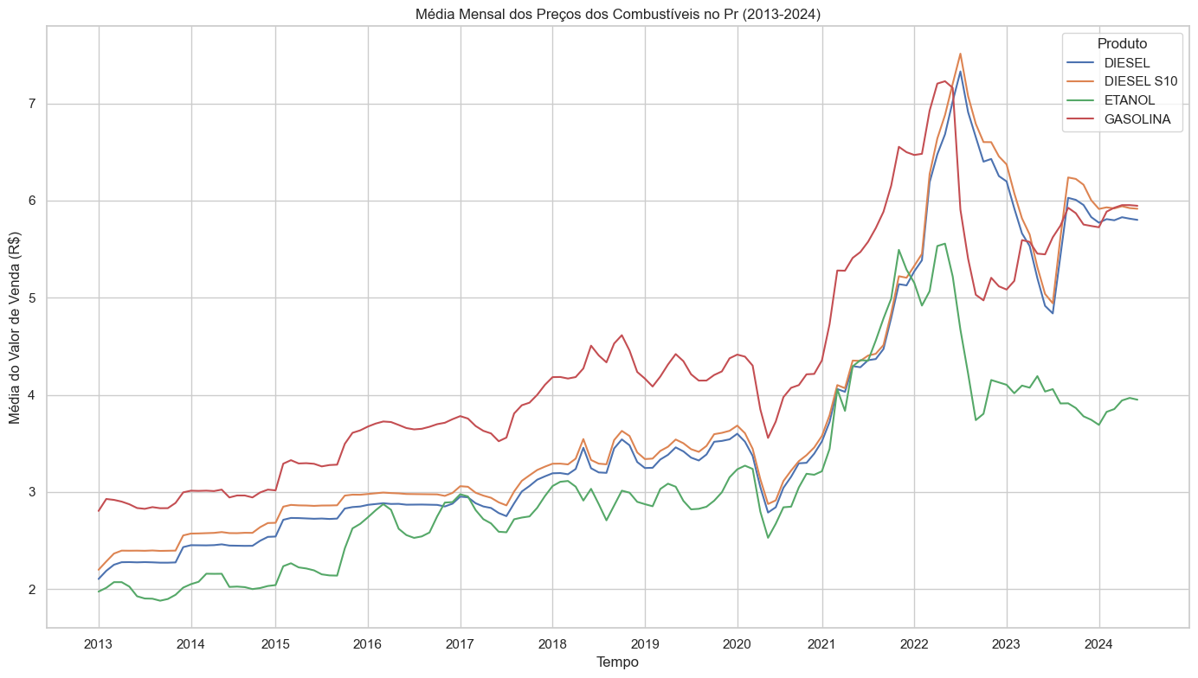
Resultados
Média mensal dos preços dos combustíveis no Paraná
Maiores e menores valores da série histórica
DIESEL
Maior R$7,33
Menor R$2,10
DIESEL S10
Maior R$7,51
Menor R$2,20
ETANOL
Maior R$5,56
Menor R$1,88
GASOLINA
Maior R$7,23
Menor R$2,80
Fonte: elaborado pelo autor a partir dos dados da ANP, FGV e IBGE

Slide 9
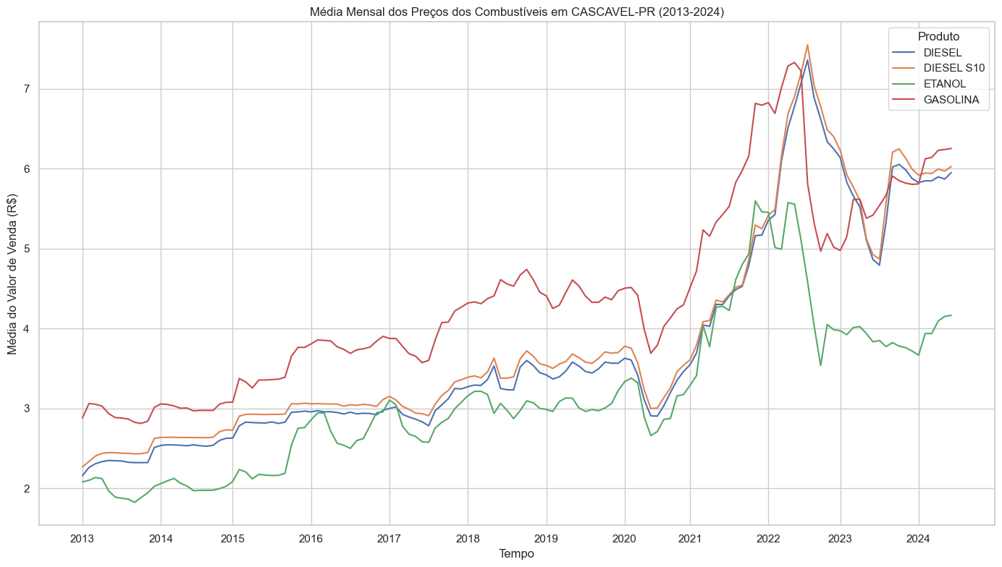
Resultados
Média mensal dos preços dos combustíveis em Cascavel
Maiores e menores valores da série histórica
DIESEL
Maior R$7,36
Menor R$2,16
DIESEL S10
Maior R$7,55
Menor R$2,27
ETANOL
Maior R$5,60
Menor R$1,83
GASOLINA
Maior R$7,33
Menor R$2,81
Fonte: elaborado pelo autor a partir dos dados da ANP, FGV e IBGE

Slide 10
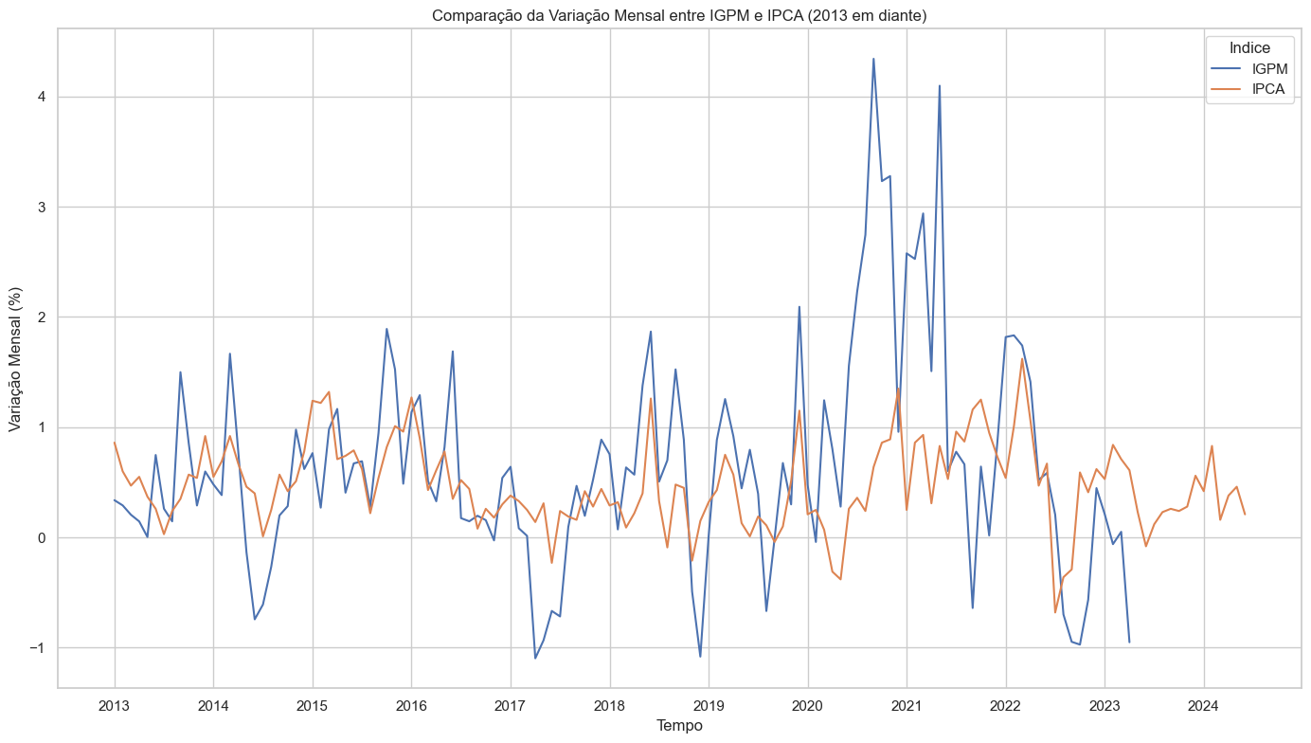
Resultados
Valores de variações mensais do IGP-M e IPCA
Fonte: elaborado pelo autor a partir dos dados da ANP, FGV e IBGE

Slide 11
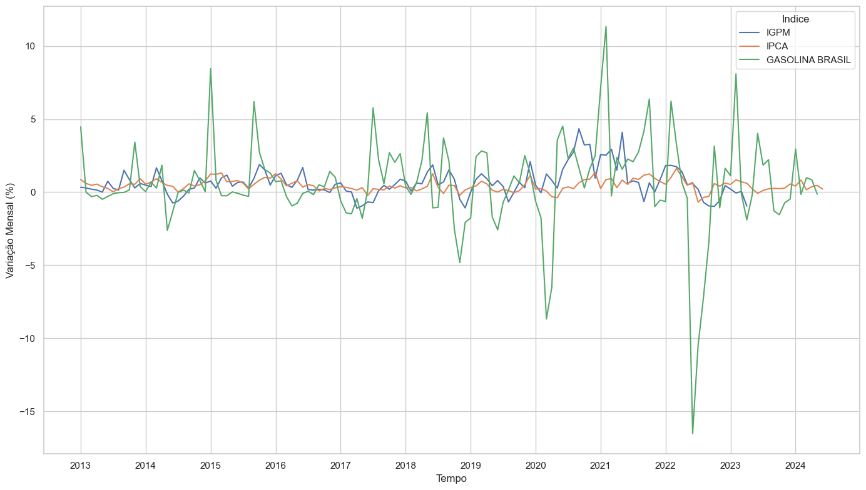
Resultados
Comparação das variações dos índices de inflação com os valores de venda da GASOLINA no Brasil
Fonte: elaborado pelo autor a partir dos dados da ANP, FGV e IBGE

Slide 12
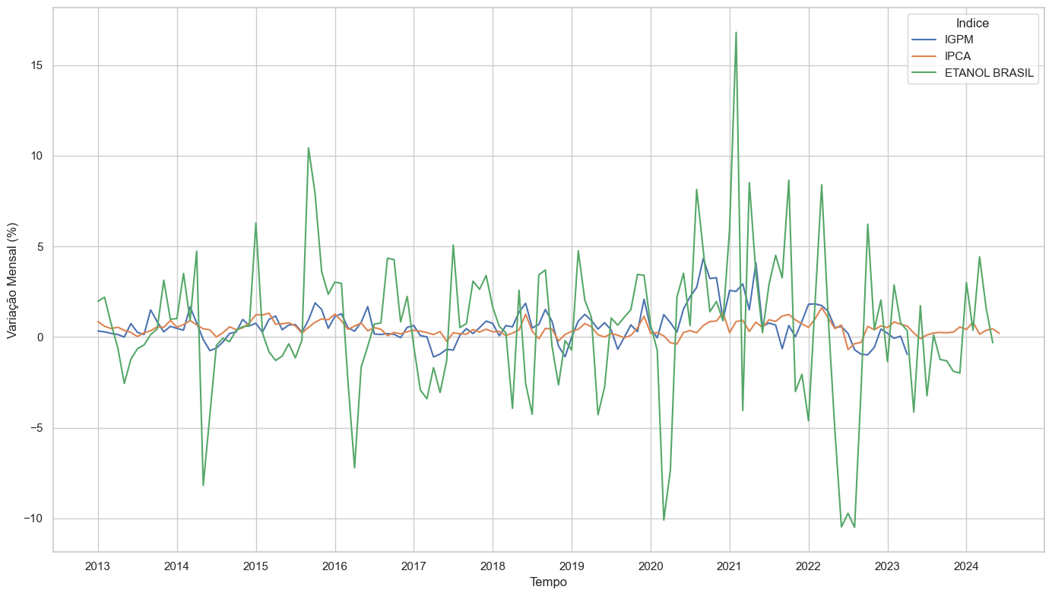
Resultados
Comparação das variações dos índices de inflação com os valores de venda do ETANOL no Brasil
Fonte: elaborado pelo autor a partir dos dados da ANP, FGV e IBGE

Slide 13
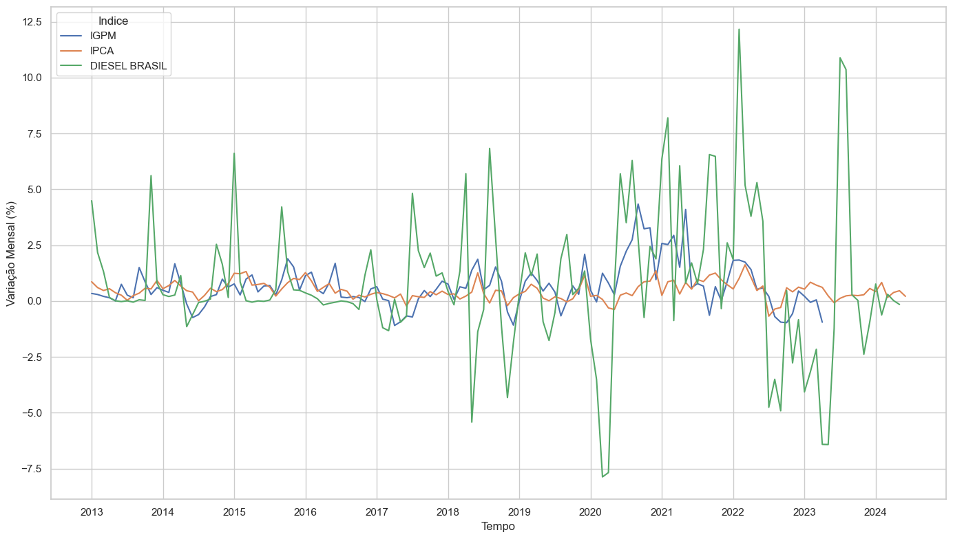
Resultados
Comparação das variações dos índices de inflação com os valores de venda do DIESEL COMUM no Brasil
Fonte: elaborado pelo autor a partir dos dados da ANP, FGV e IBGE

Slide 14
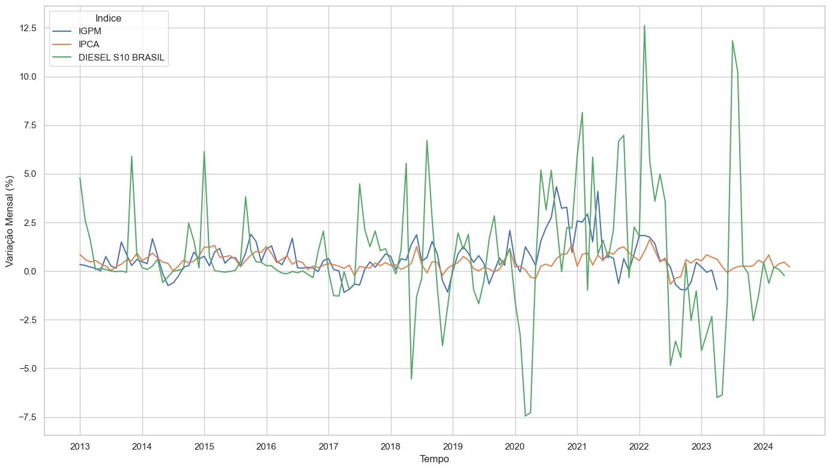
Resultados
Comparação das variações dos índices de inflação com os valores de venda do DIESEL COMUM no Brasil
Fonte: elaborado pelo autor a partir dos dados da ANP, FGV e IBGE

Slide 15
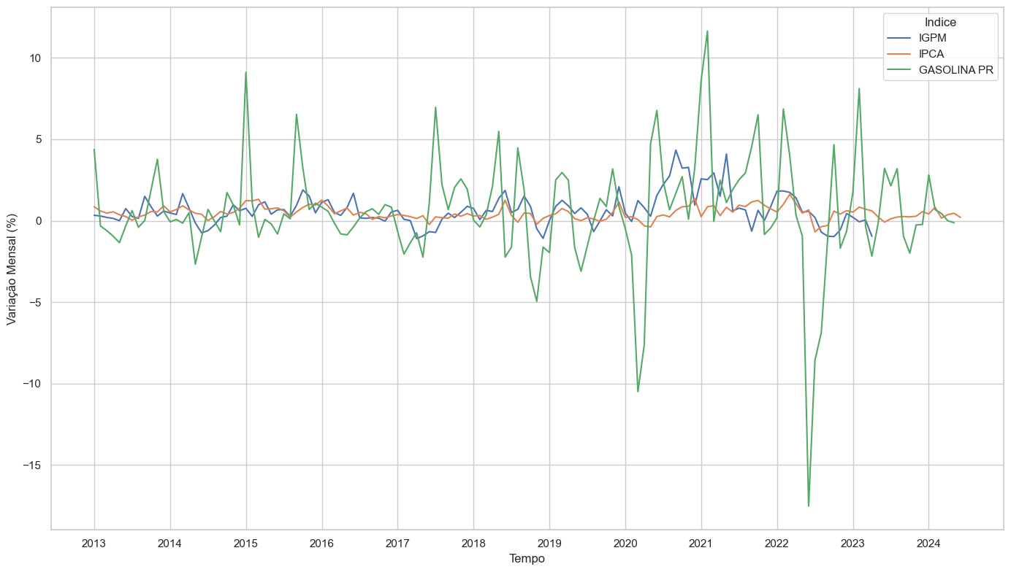
Resultados
Comparação das variações dos índices de inflação com os valores de venda da GASOLINA no Paraná
Fonte: elaborado pelo autor a partir dos dados da ANP, FGV e IBGE

Slide 16
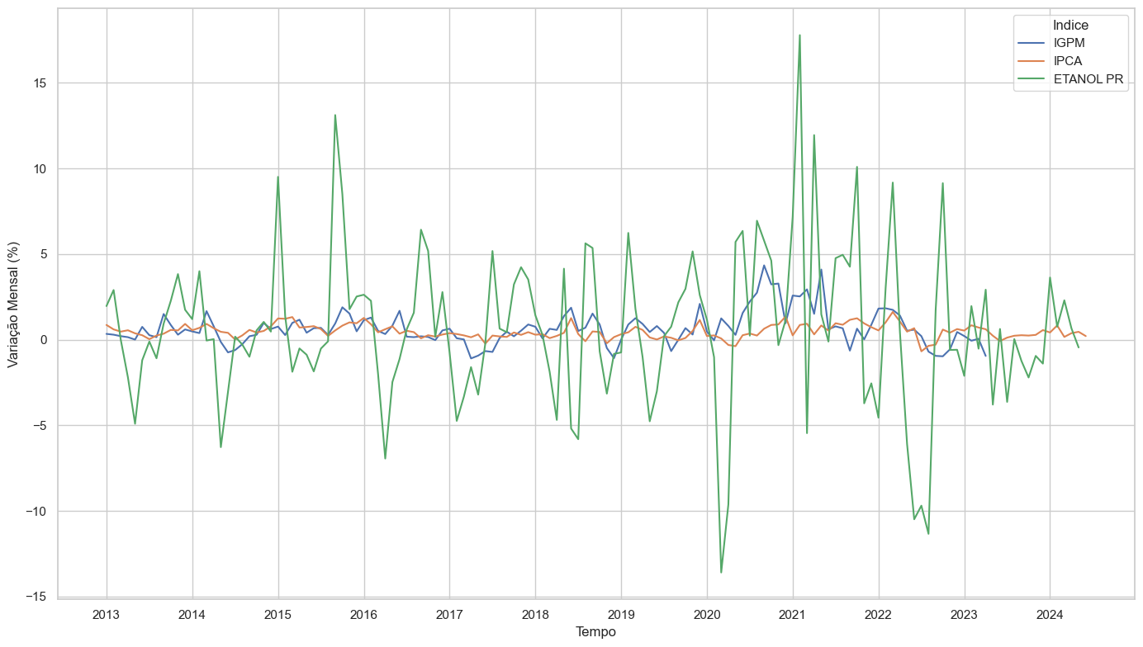
Resultados
Comparação das variações dos índices de inflação com os valores de venda do ETANOL no Paraná
Fonte: elaborado pelo autor a partir dos dados da ANP, FGV e IBGE

Slide 17
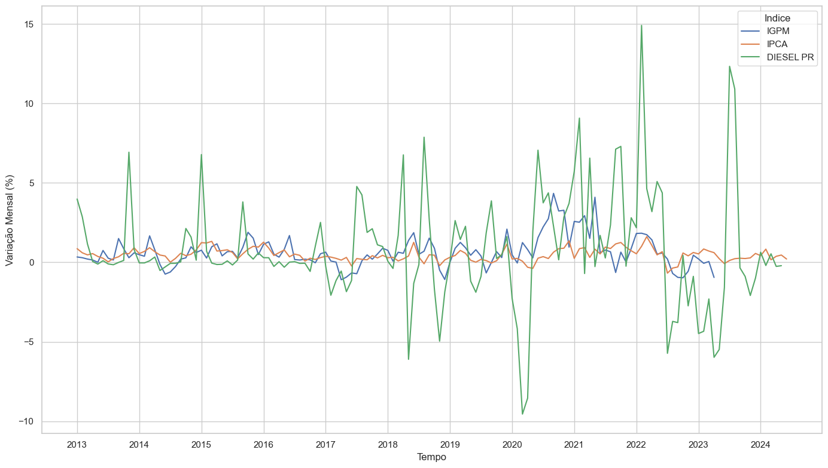
Resultados
Comparação das variações dos índices de inflação com os valores de venda do DIESEL COMUM no Paraná
Fonte: elaborado pelo autor a partir dos dados da ANP, FGV e IBGE

Slide 18
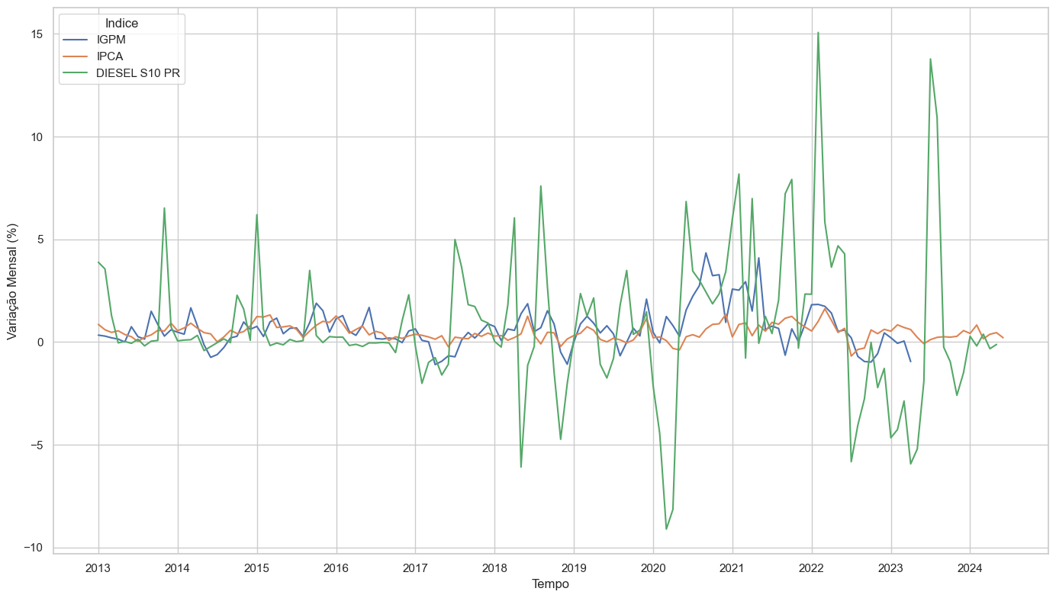
Resultados
Comparação das variações dos índices de inflação com os valores de venda do DIESEL S10 no Paraná
Fonte: elaborado pelo autor a partir dos dados da ANP, FGV e IBGE

Slide 19
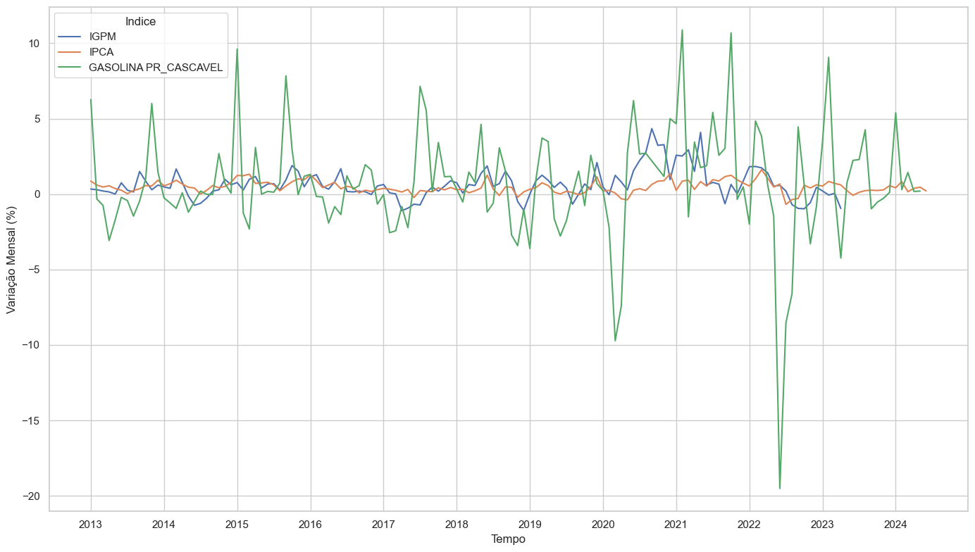
Resultados
Comparação das variações dos índices de inflação com os valores de venda da GASOLINA em Cascavel
Fonte: elaborado pelo autor a partir dos dados da ANP, FGV e IBGE

Slide 20
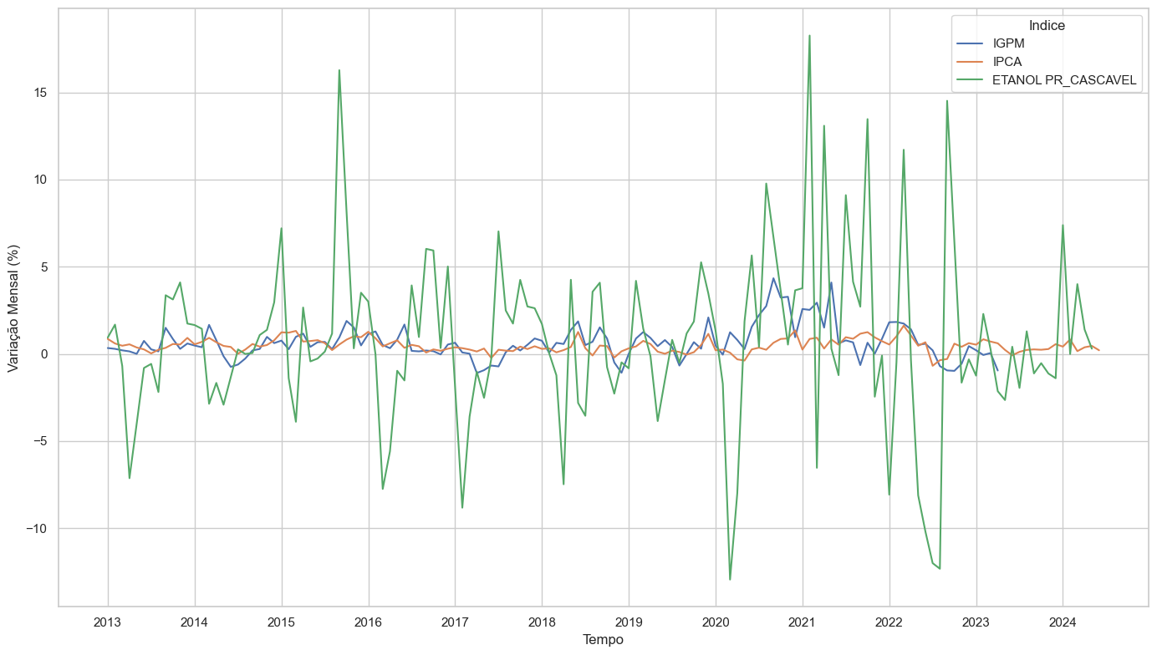
Resultados
Comparação das variações dos índices de inflação com os valores de venda do ETANOL em Cascavel
Fonte: elaborado pelo autor a partir dos dados da ANP, FGV e IBGE

Slide 21
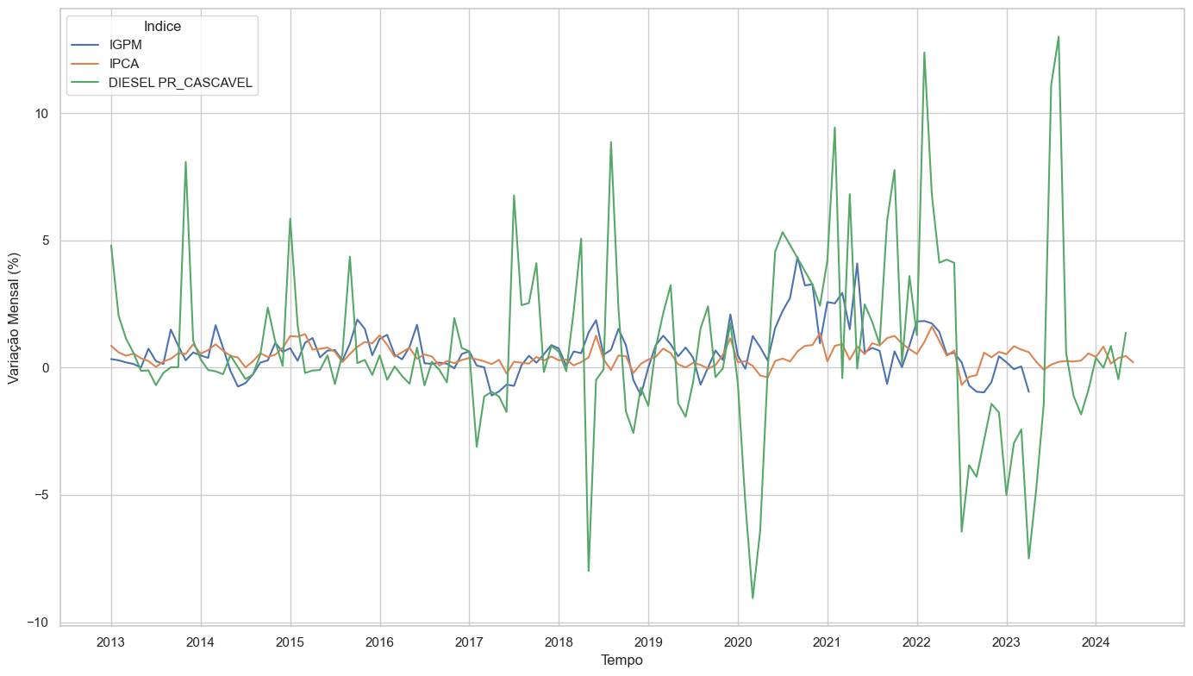
Resultados
Comparação das variações dos índices de inflação com os valores de venda do DIESEL em Cascavel
Fonte: elaborado pelo autor a partir dos dados da ANP, FGV e IBGE

Slide 22
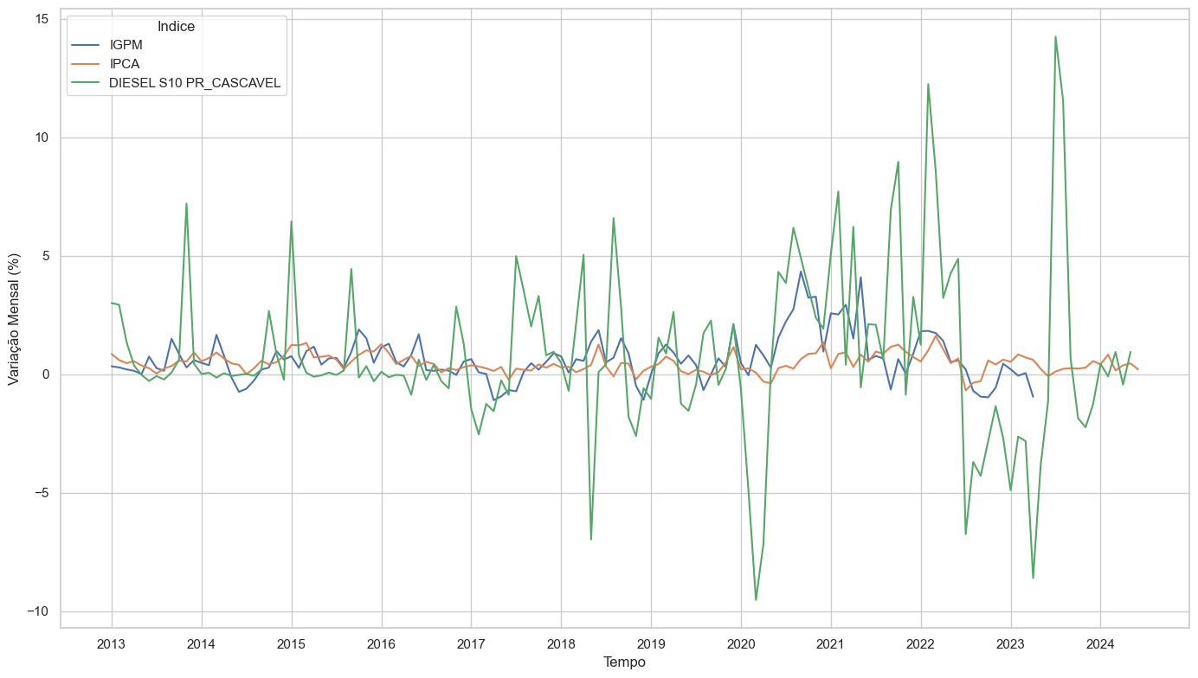
Resultados
Comparação das variações dos índices de inflação com os valores de venda do DIESEL S10 em Cascavel
Fonte: elaborado pelo autor a partir dos dados da ANP, FGV e IBGE

Slide 23
Referências
ALMEIDA, Edilberto Tiago de et al. Uma Análise da Demanda por Combustíveis Através do Modelo Almost Ideal Demand System para Pernambuco. Revista de Economia e Sociologia Rural, [S.L.], v. 54, n. 4, p. 691-708, dez. 2016. FapUNIFESP (SciELO). http://dx.doi.org/10.1590/1234-56781806-94790540406.
FAIÃO, Thais Fernanda et al. Inércia inflacionária: uma análise de raiz unitária nos índices de inflação no brasil para o período recente. Revista Econômica, Niterói, v. 19, n.1, p. 185-208, jun. 2017

Slide 24
Obrigado
Pedro Henrique de Avila Tonin
Darlon Vasata
Título do trabalho:
Análise da evolução dos preços dos combustíveis automotivos e comparação com índices de inflação (2013-2024)

